Slide 1
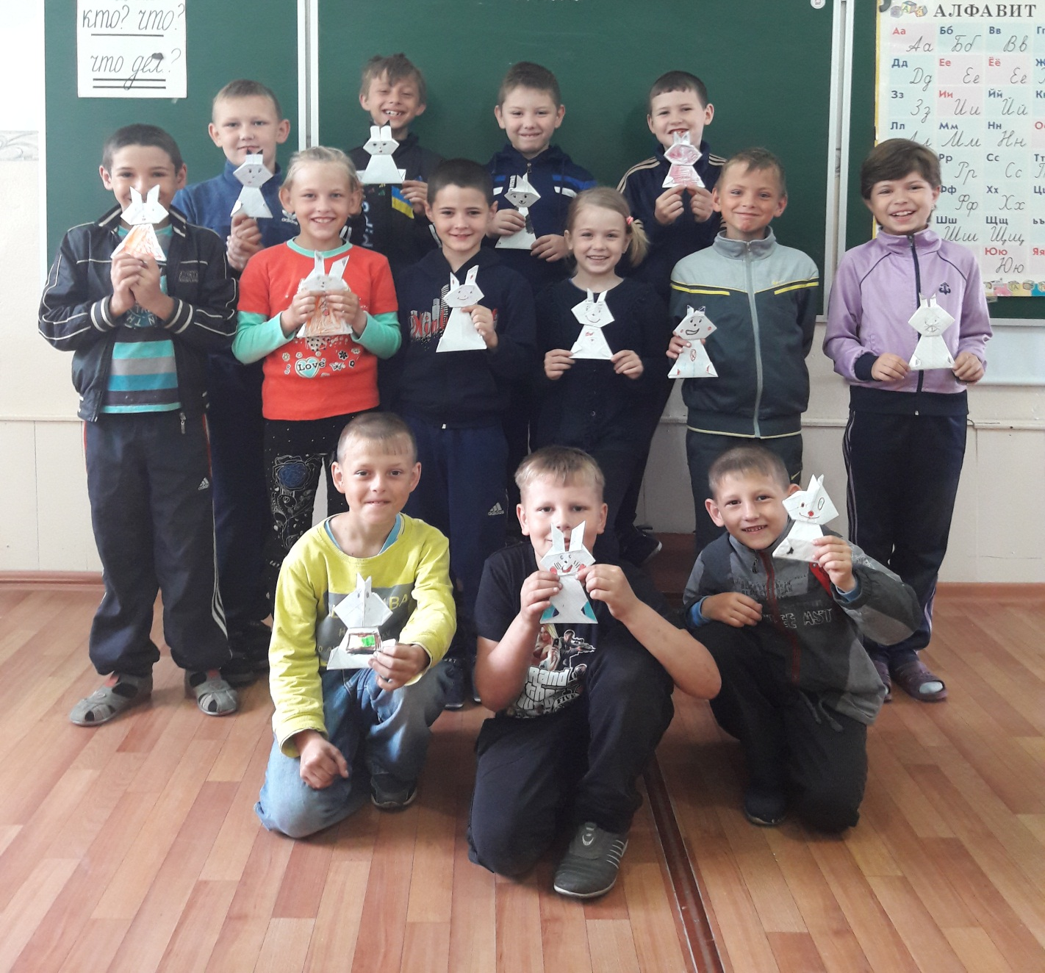

Slide 2
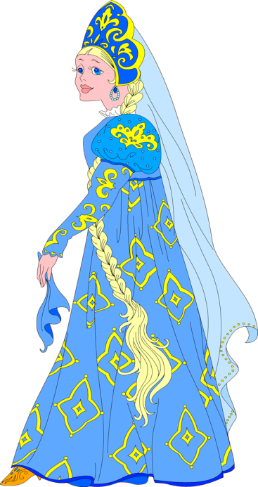
Предметная область
Внеурочная деятельность, литературное чтение, математика, ИЗО, технология.
Продолжительность проекта
Февраль - апрель 2018 года.

Slide 3
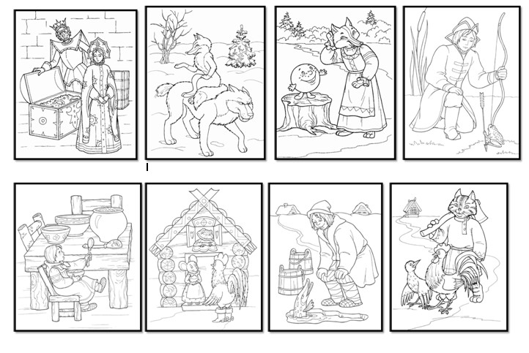
Отгадай сказки

Slide 4
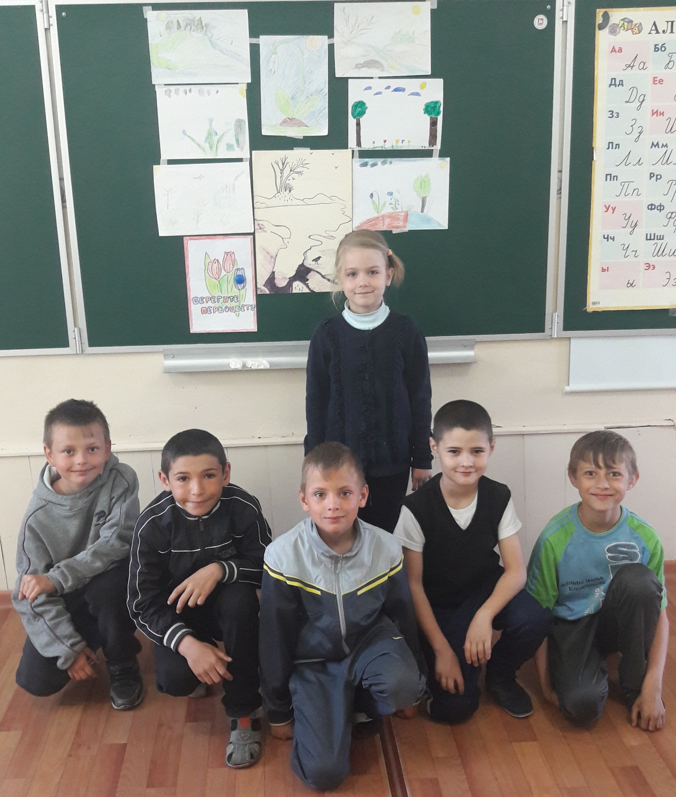
Нарисуй сказки

Slide 5
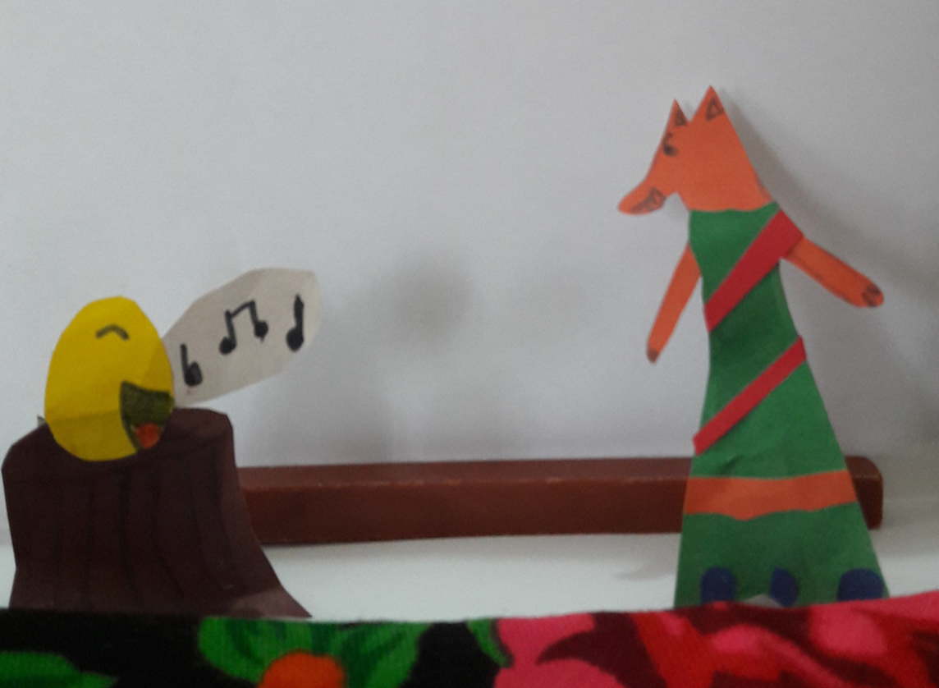
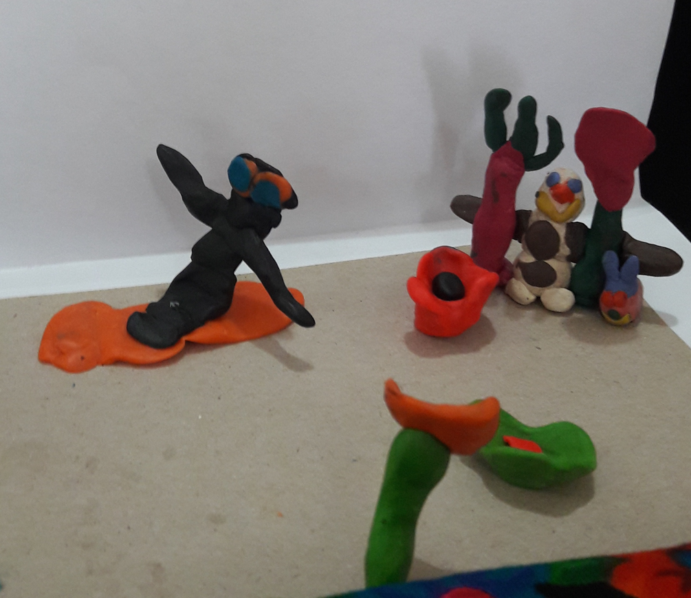
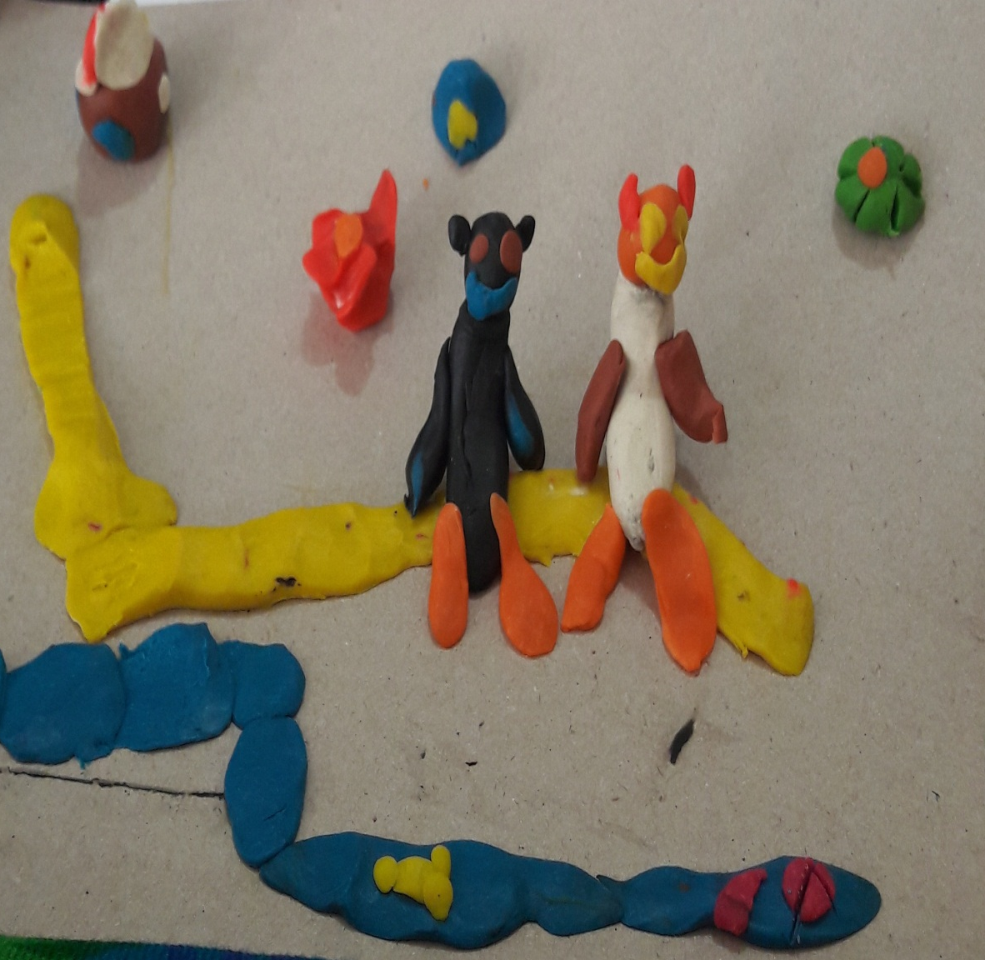

Slide 6
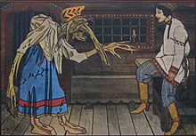
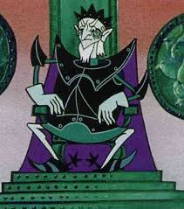
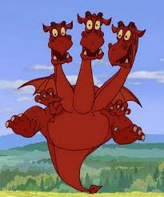
Викторина по сказкам.

Slide 7
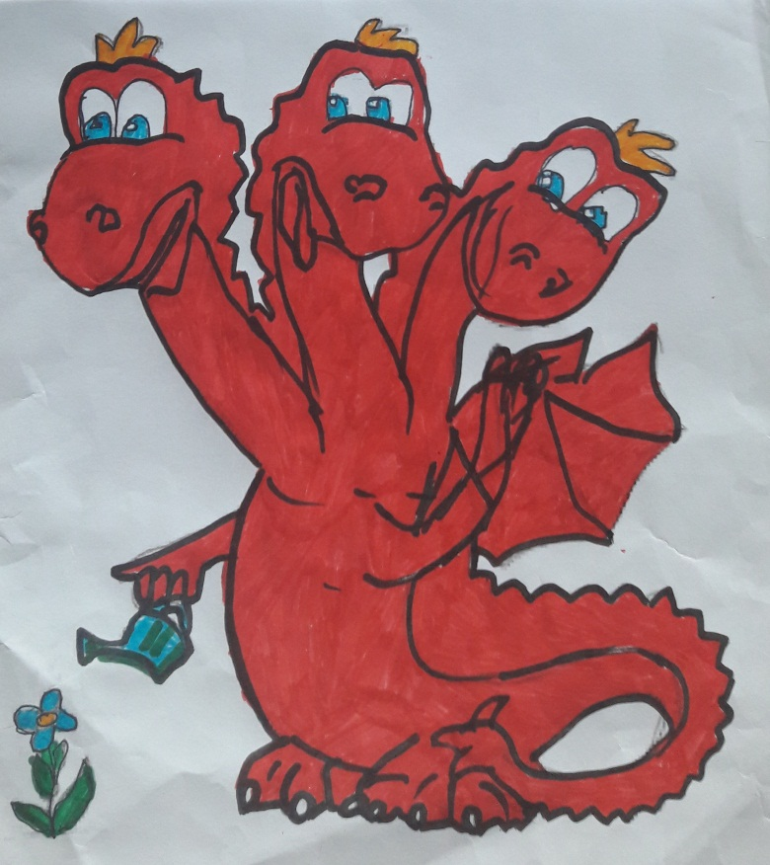
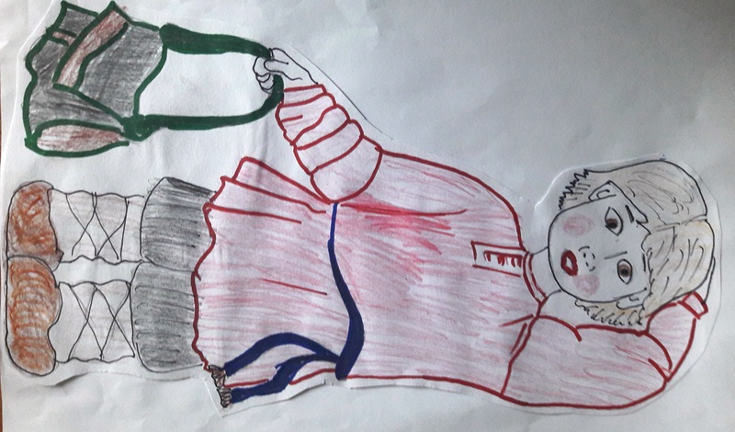
Исследовательская работа «Герои русских народных сказок»

Slide 8
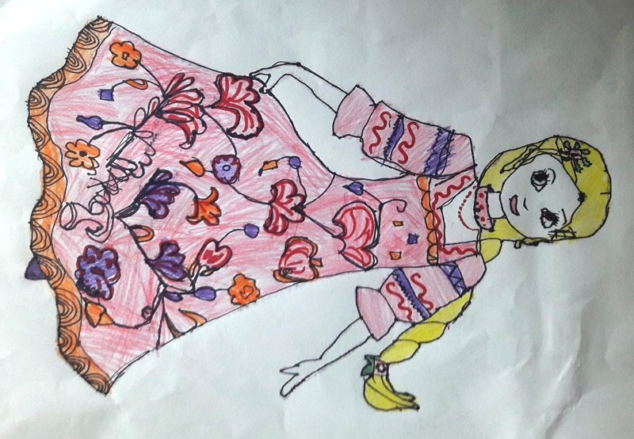
Исследовательская работа «Герои русских народных сказок»

Slide 9
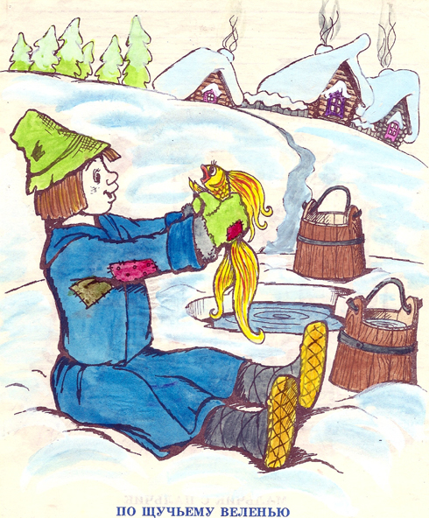
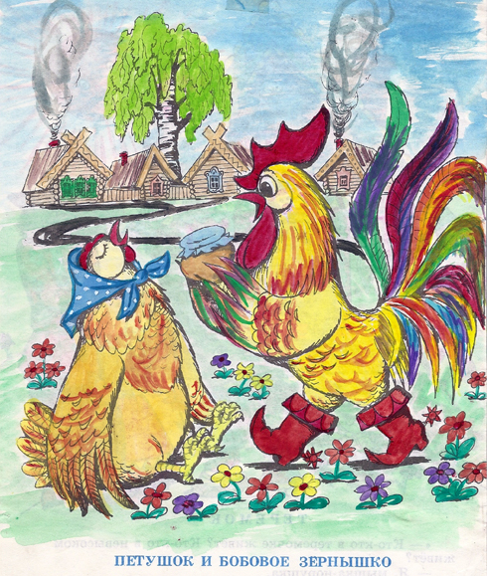
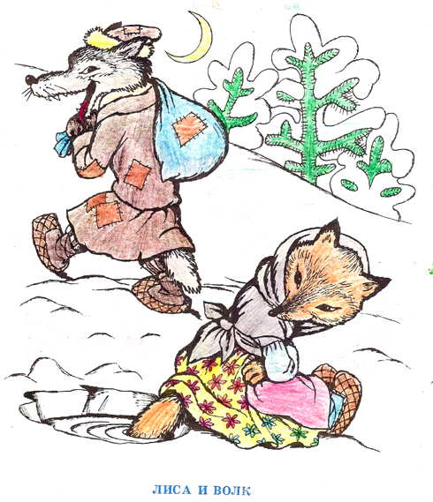
Работая над проектом мы учились:
- выразительно читать,
- грамотно и образно выражать свои мысли,
- анализировать иллюстрации к сказкам,
- придумывать сказки по готовой иллюстрации,
- научились работать с материалами,
- бережно относится к творчеству друг друга,
- работать в группе.

Slide 10
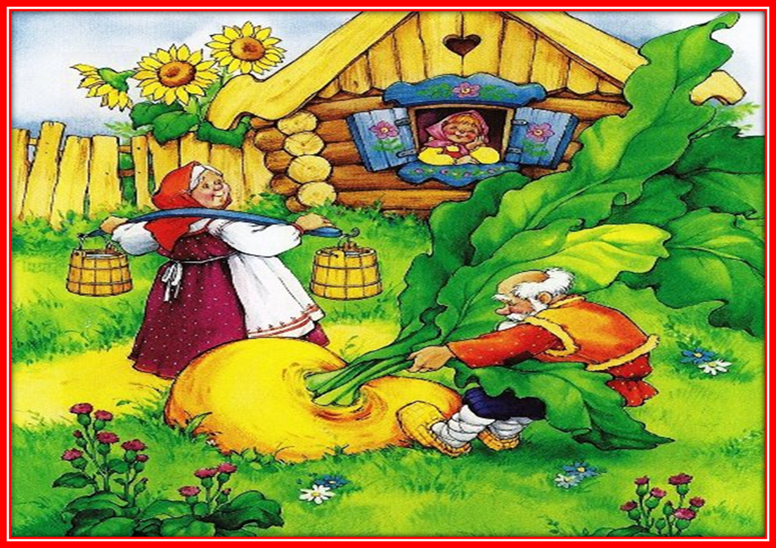
Спасибо за внимание!

